Slide 1
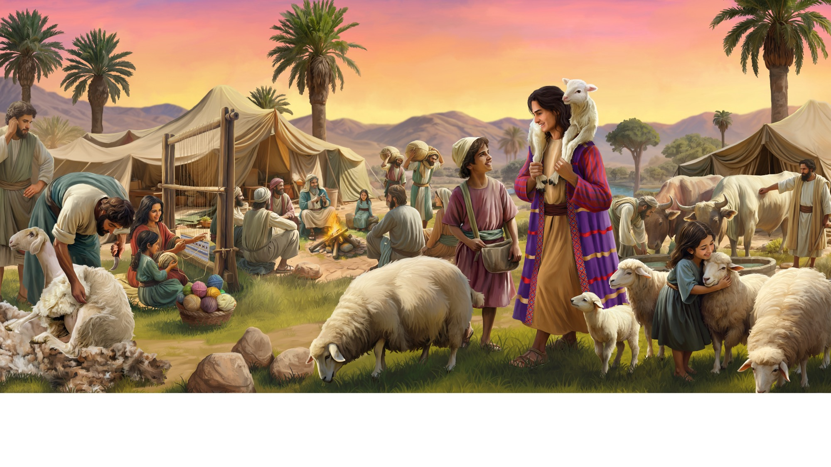
Bem-vindo à Escola Sabatina
Illustration by Daniel Gallardo, copyright © 2025 General Conference Corporation® of Seventh-day Adventists.

Slide 2
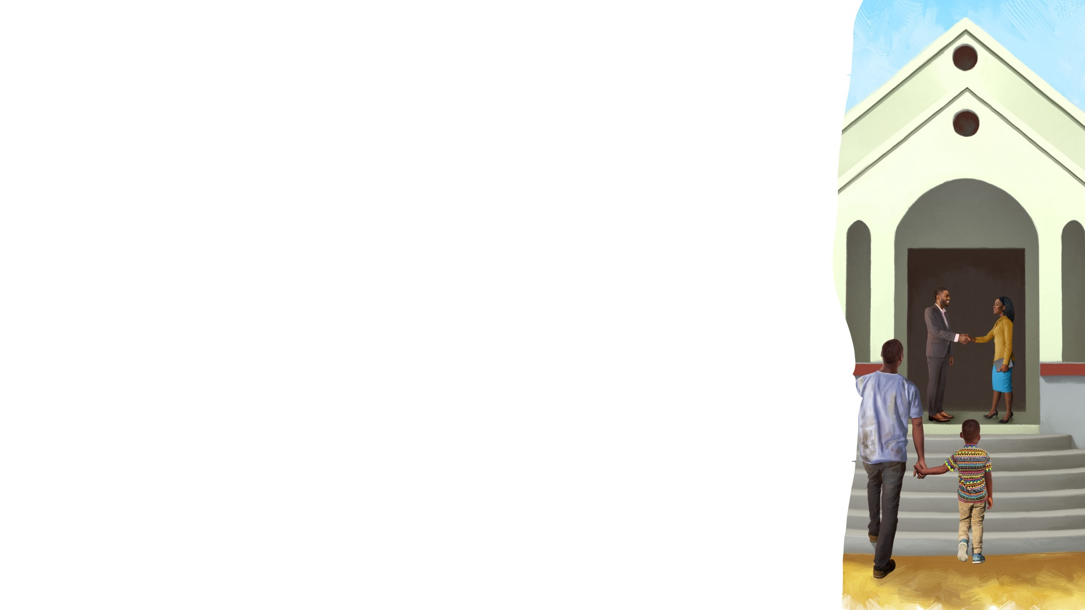
PARA OS QUE CHEGAM MAIS CEDO

Slide 3
Bem-vindo à Escola Sabatina
Illustration by Daniel Gallardo, copyright © 2025 General Conference Corporation® of Seventh-day Adventists.

Slide 4
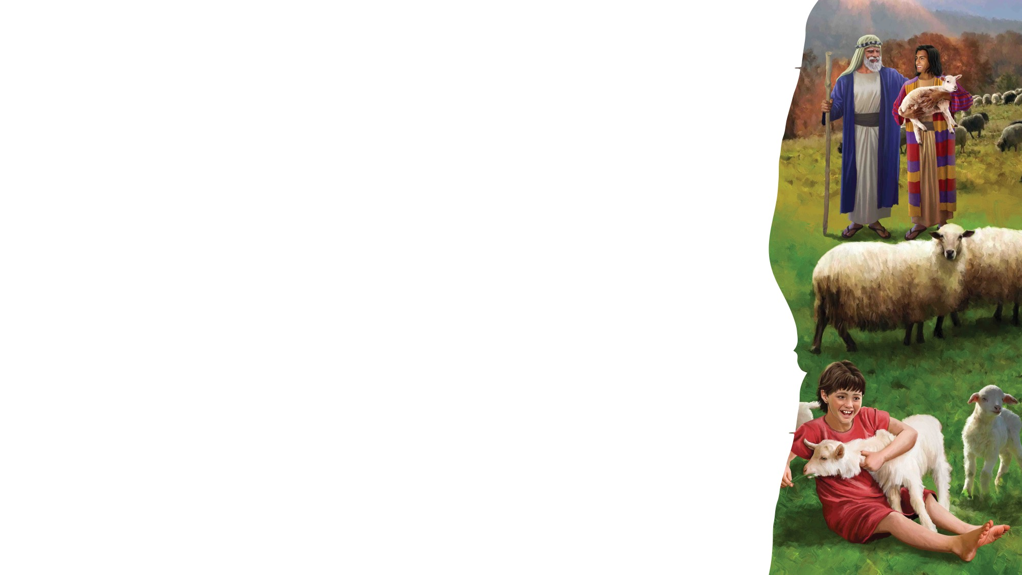

Bem-vindo és
BOAS-VINDAS E LOUVOR
Hello, Olá,
Namaste, Nihao,
Seja donde fores,
És bem-vindo aqui.
Bonjour, Shalom,
Guten Tag, Ciao,
Seja donde fores,
És bem-vindo aqui.
Bem-vindo és. (X4)
(Repetir)

Slide 5
Deus sempre está aqui
BOAS-VINDAS E LOUVOR
Esteja bem ou mal,
A chorar ou sorrir,
E tudo mudar,
Sei que eu posso confiar
E estar em paz,
Pois comigo
Deus sempre está.

Slide 6
Deus sempre me ajuda
BOAS-VINDAS E LOUVOR
Se tenho um problema, vou orar.
Deus vai ajudar-me, se eu confiar.
Ele está ao meu lado, Ele está aqui.
Deus sempre me ajuda, eu creio sim!
De manhã, ou ao dormir,
A oração vai-me ajudar.
De manhã, ou ao dormir
A oração vai-me ajudar.
(Repetir)

Slide 7
Parabéns
BOAS-VINDAS E LOUVOR
Parabéns, parabéns, parabéns para ti.
Jesus ama o/a…
Parabéns para ti.
(Repetir)
“Happy Birthday” by Janet Sage, copyright © 2001 North American Division Corporation of Seventh-day Adventists. From Little Voices Praise Him, #39. Used by permission.

Slide 8
Música da Visita
BOAS-VINDAS E LOUVOR
Um novo amigo aqui chegou.
Um novo amigo bem-vindo é.
É uma alegria, meu amigo, ter-te aqui.
Bem-vindo és,
Queremos ver-te outra vez.
Bem-vindo és,
Queremos ver-te outra vez.
.
"Visitor Song" by Rosie Smith, copyright © 2025 General Conference Corporation® of Seventh-day Adventists.

Slide 9
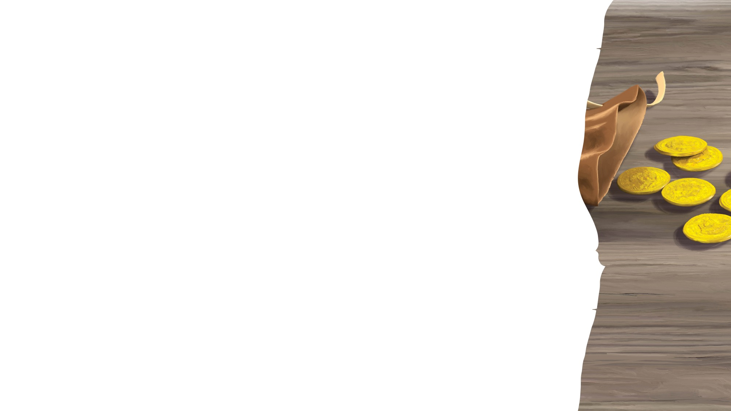
FACTO RÁPIDO DA MISSÃO E QUADRO DE OFERTAS

Slide 10
Eu entrego a Ti
OFERTA
Com o coração, e as minhas mãos,
Eu ajudo a levar outros a Jesus.
Com o coração, e as minhas mãos,
Eu ajudo a levar outros a Jesus.
Eu entrego a Ti
Tudo o que é somente Teu.
Eu entrego a Ti
Tudo o que é somente Teu.
"Open My Heart, Open My Hand" by Rosie Smith, copyright © 2025 General Conference Corporation® of Seventh-day Adventists.

Slide 11
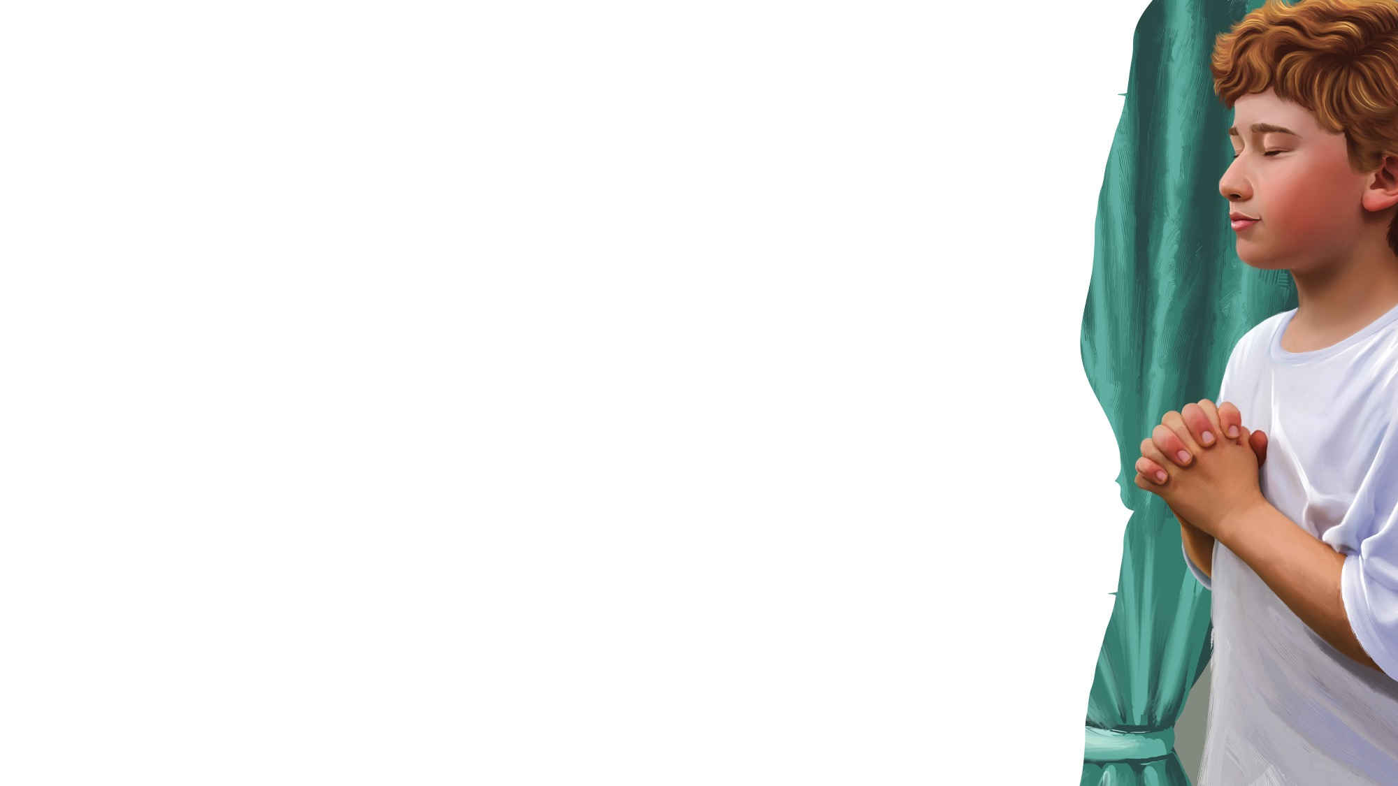
Ajoelho para orar
MOMENTO DE ORAÇÃO
Ajoelho p’ra orar
Junto as minhas mãos
Fecho os meus olhos
E calmo estou
Pois eu oro a Jesus,
um amigo leal.
E eu quero que Ele saiba
que O amo.
"When I Kneed Down to Pray" by Coralie Fraser, copyright © 2005 Coralie Fraser. Used by permission.

Slide 12
Oração

Slide 13

PALAVRA
DE
DEUS

Slide 14
Canção
A Palavra de Deus
A voz de Deus é doce assim
Pode alcançar a ti e a mim.
Escrita está, podemos ler
Na Bíblia aprendo o Seu querer.
"God's Words by Amy Cherry, copyright © 2024 General Conference Corporation® of Seventh-day Adventists.

Slide 15
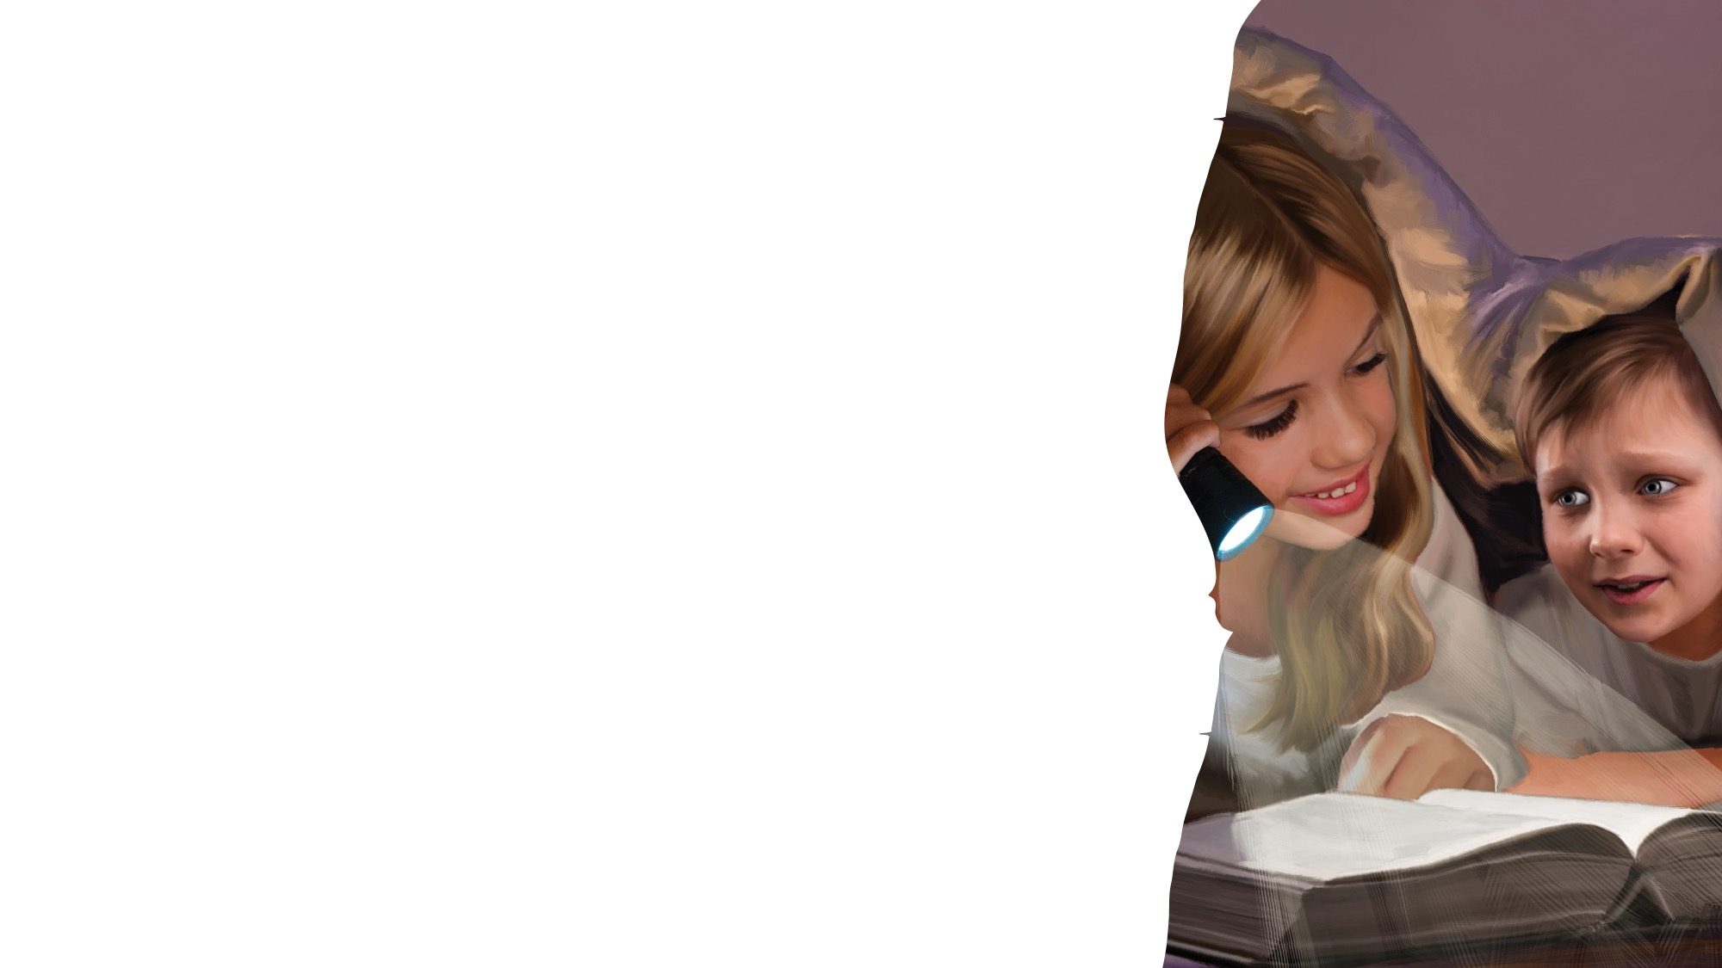
VERSO PARA MEMORIZAR
“Tudo quanto te vier à mão para fazer, faze-o conforme as tuas forças,”
Eclesiastes 9:10

Slide 16
CANÇÃO DA ESCRITURA
Eclesiastes 9:10
Tudo, o que tu fizeres, (X3)
Fá-lo sempre bem.
(Repetir)
Eclesiastes 9:10
"Ecclesiastes 9:10" music by Sean Nebblett, copyright © 2026 General Conference Corporation® of Seventh-day Adventists.

Slide 17
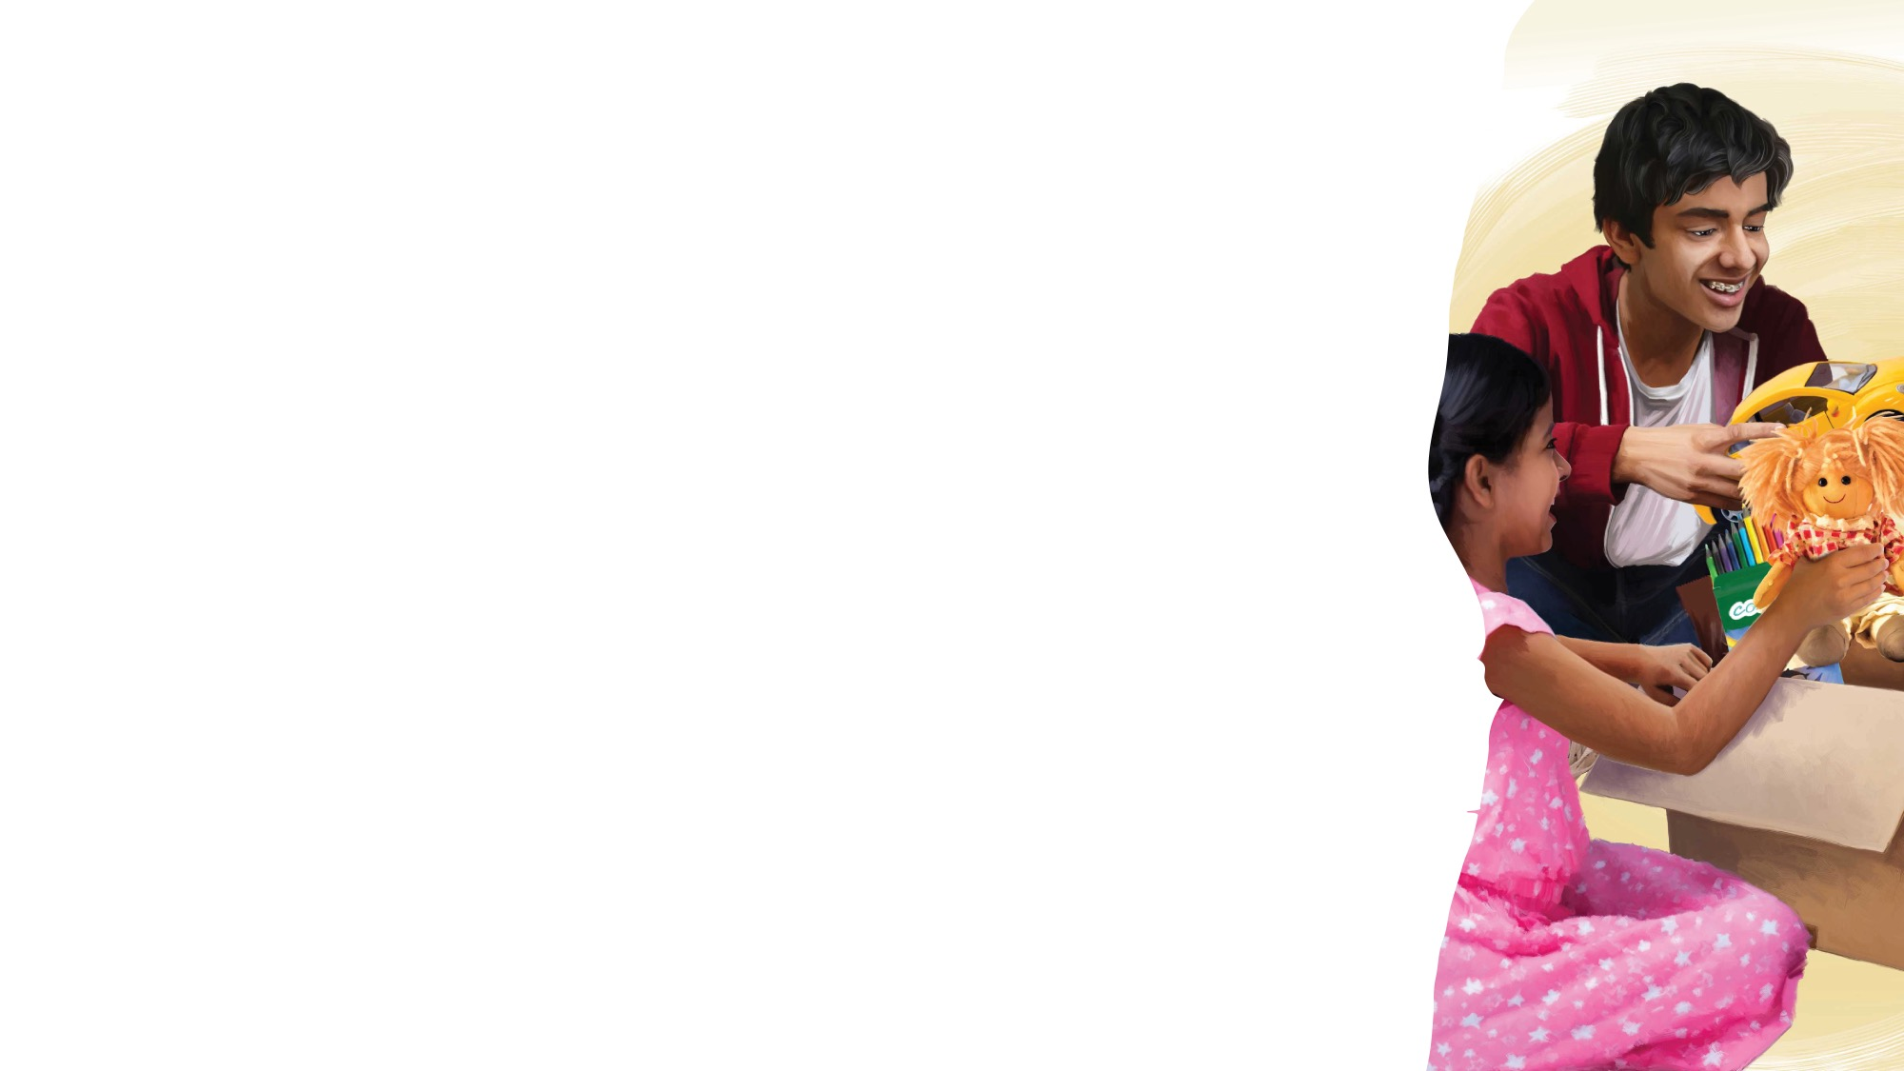
CAIXA SURPRESA SECRETA

Slide 18
Grande Ideia
Deus está comigo.
Ele ajuda-me a dar
o meu melhor.

Slide 19
CONTAR
A
HISTÓRIA

Slide 20
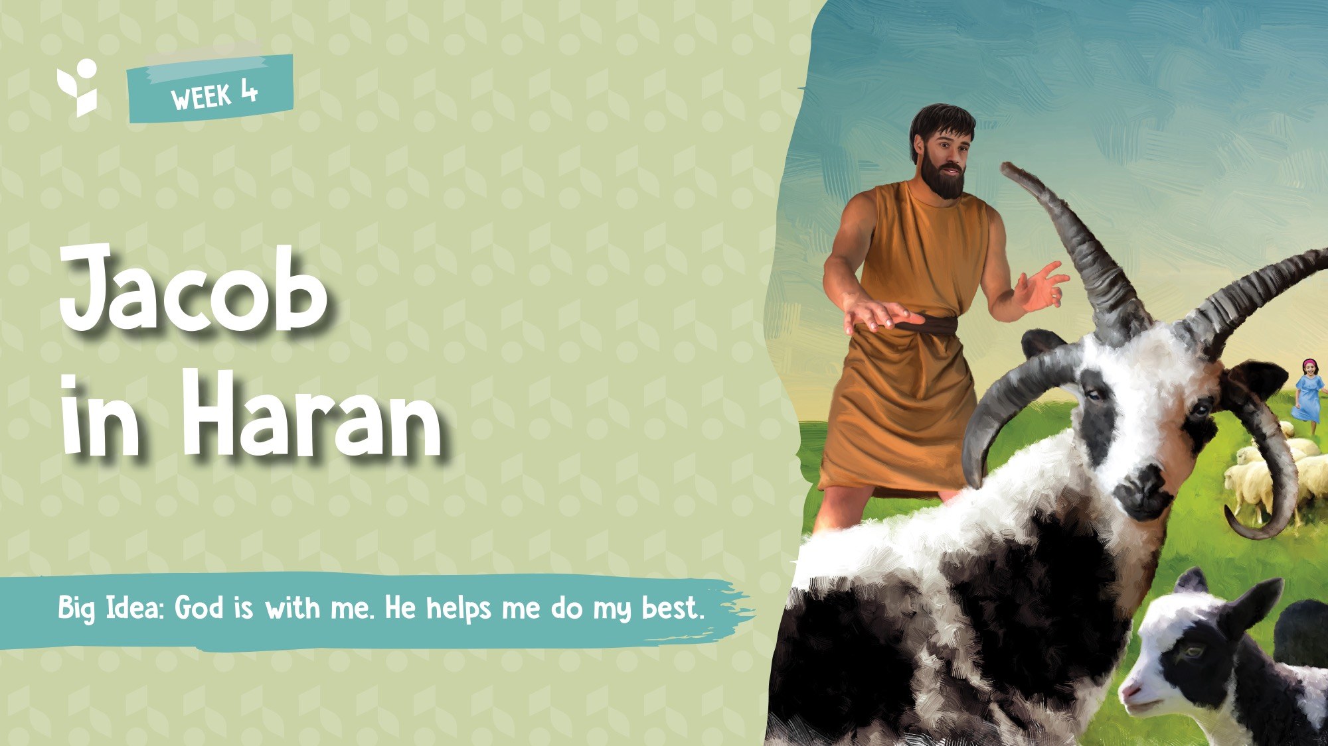


Slide 21
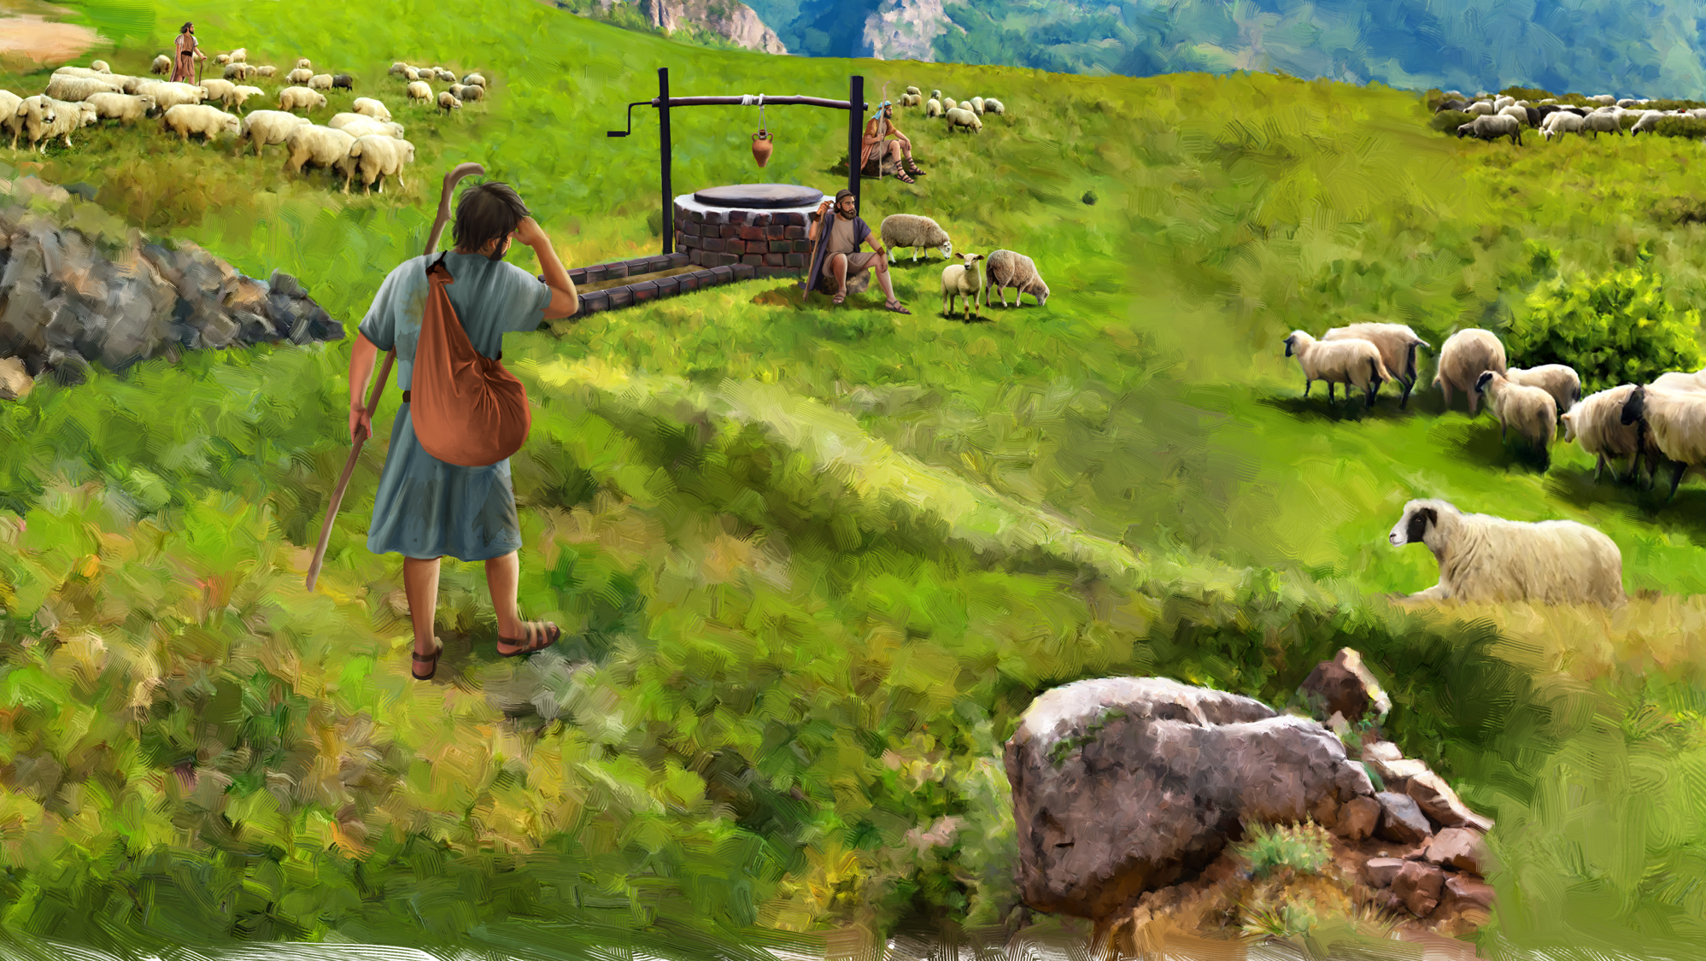
Illustration by Carlos Seribelli and Paula Lobo. Copyright © 2024 General Conference Corporation® of Seventh-day Adventists.

Slide 22
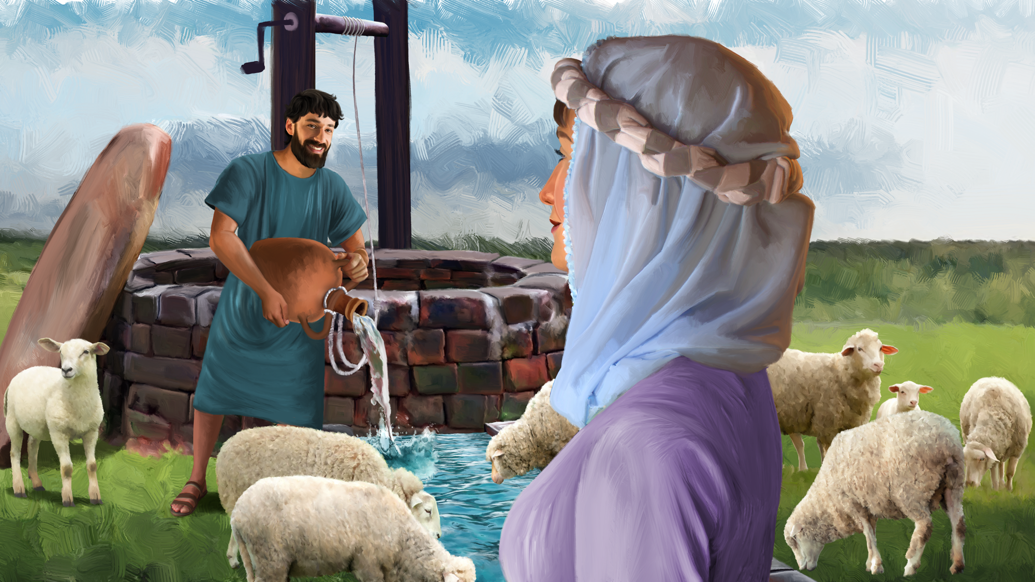
Illustration by Carlos Seribelli and Paula Lobo. Copyright © 2024 General Conference Corporation® of Seventh-day Adventists.

Slide 23
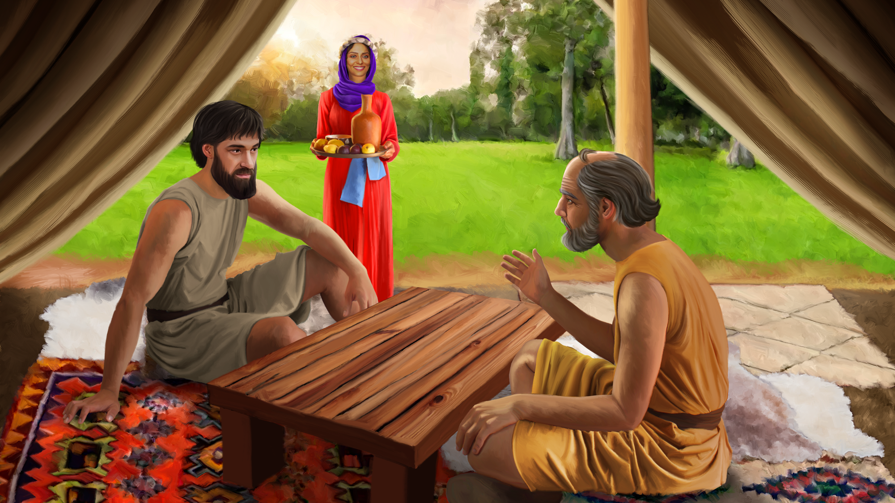
Illustration by Carlos Seribelli and Paula Lobo. Copyright © 2024 General Conference Corporation® of Seventh-day Adventists.

Slide 24
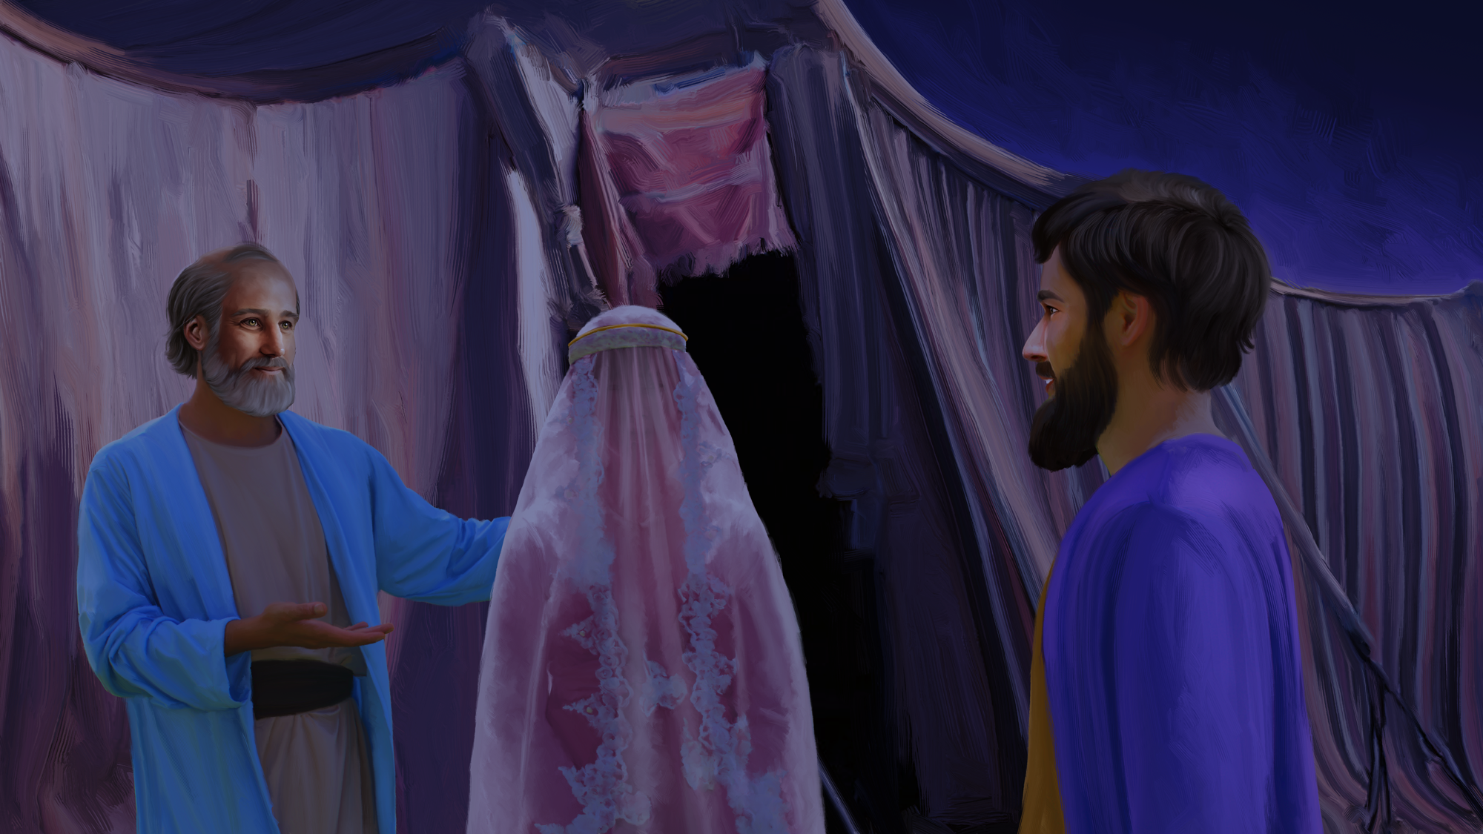
Illustration by Carlos Seribelli and Paula Lobo. Copyright © 2024 General Conference Corporation® of Seventh-day Adventists.

Slide 25
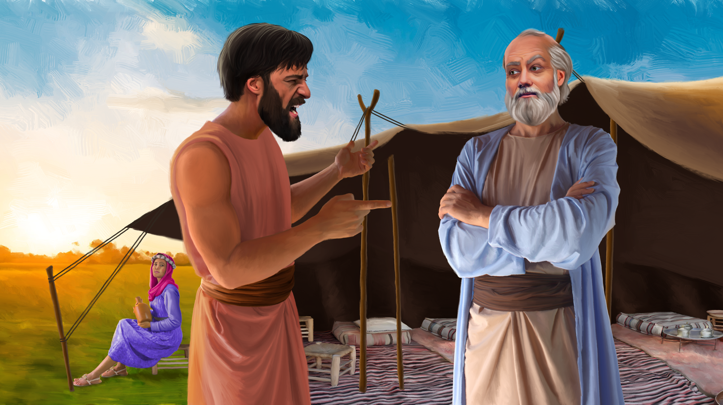
Illustration by Carlos Seribelli and Paula Lobo. Copyright © 2024 General Conference Corporation® of Seventh-day Adventists.

Slide 26
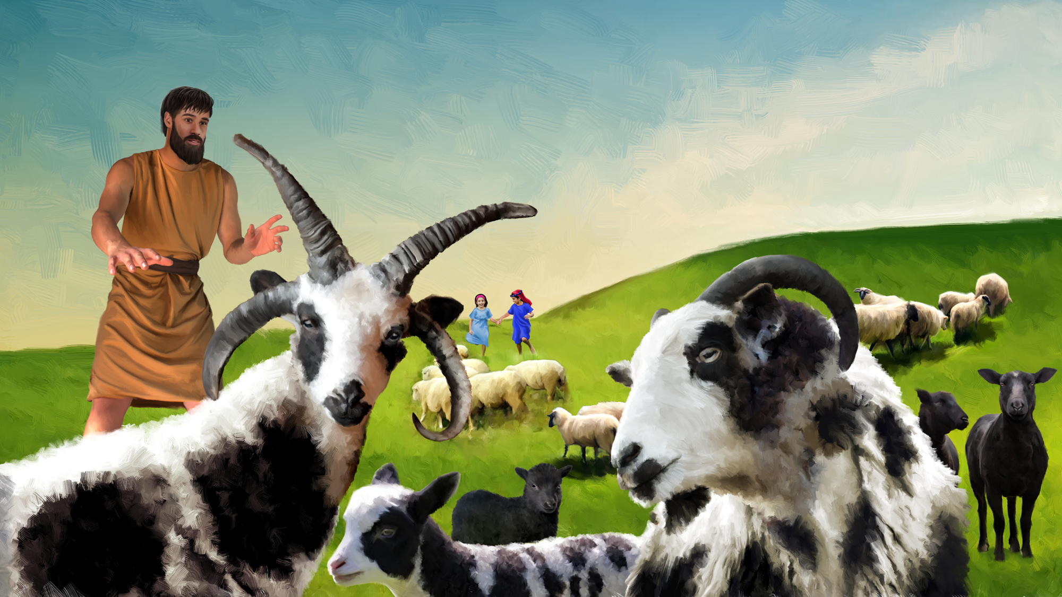
Illustration by Carlos Seribelli and Paula Lobo. Copyright © 2024 General Conference Corporation® of Seventh-day Adventists.

Slide 27
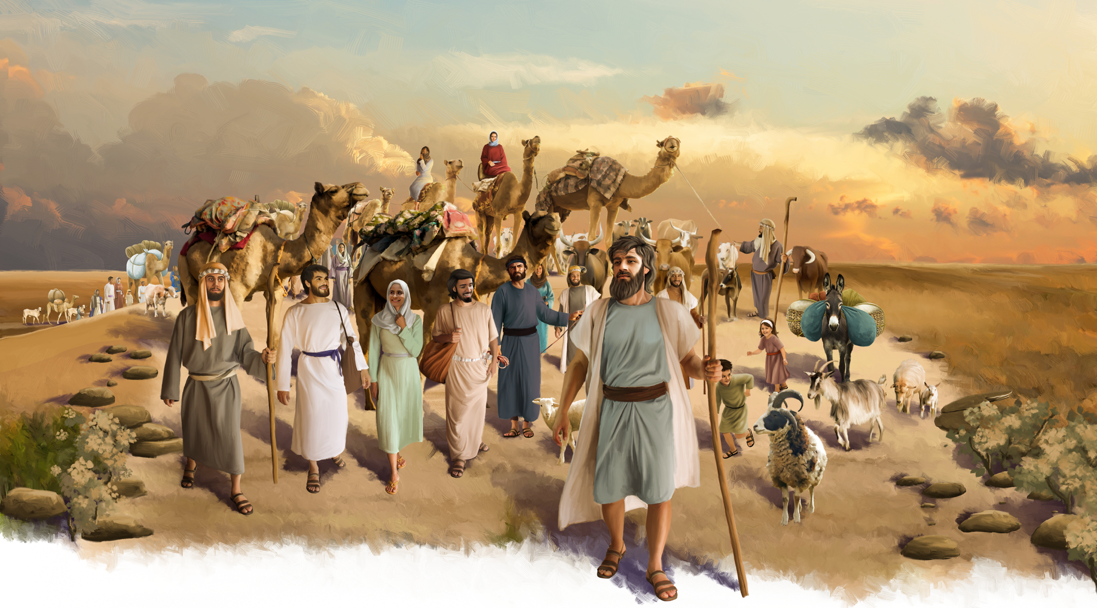
Illustration by Carlos Seribelli and Paula Lobo. Copyright © 2024 General Conference Corporation® of Seventh-day Adventists.

Slide 28
CAIXA EXPLORADORA DE HISTÓRIAS

Slide 29

NATUREZA
E
MISSÃO

Slide 30
Grande Ideia
Deus está comigo.
Ele ajuda-me a dar
o meu melhor.

Slide 31
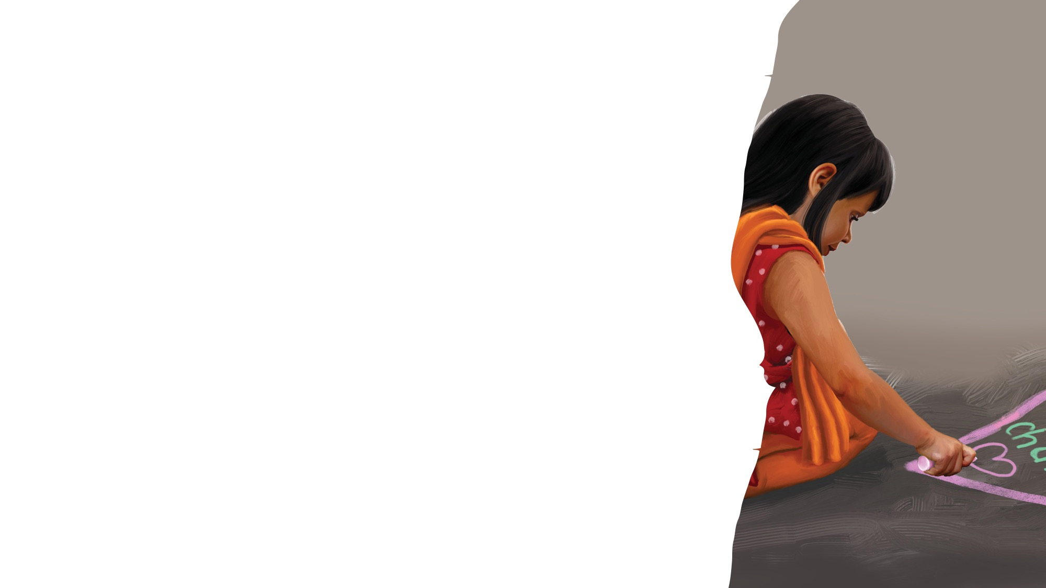
TRABALHO MANUAL

Slide 32
Grande Ideia
Deus está comigo.
Ele ajuda-me a dar
o meu melhor.

Slide 33
DESAFIO MISSIONÁRIO

Slide 34
Foi tão bom ouvir
DESPEDIDA
Foi tão bom ouvir
Do amor de Deus
Agora que acabou
Esperamos ver-te outra vez
muito em breve!
Foi tão bom ouvir
Do amor de Deus
Agora que acabou
Esperamos ver-te outra vez
muito em breve!
"See You Again" by Rosie Smith, copyright © 2025 General Conference Corporation® of Seventh-day Adventists.

Slide 35
Oração

